Slide 1

Data Craft Episode IV – Eine neue Gruppe
Fernab von jeder Zeitlinie wurden 4 nichts ahnende, aufstrebende Teilnehmer einer galaktischen Weiterbildung von Imperator Valentin durch die dunkle Macht in das Outer Rim verbannt, um dort die Daten über Präferenzen seines ehemaligen Schülers Eric zu analysieren.
Lange glaubte Imperator Valentin seinen Schüler Eric verloren, glaubte ihn tot… doch neue Gerüchte wurden auf den Todesstern getragen. Der Ort, an dem die „neue“ Gruppe 4 gefangen gehalten wird.
Wird es ihnen auf dieser fernen galaktischen, dunklen Mission gelingen, den Imperator zufriedenzustellen und so ihre Freiheit wieder zu erlangen?
Beurteilt selbst:

Slide 2
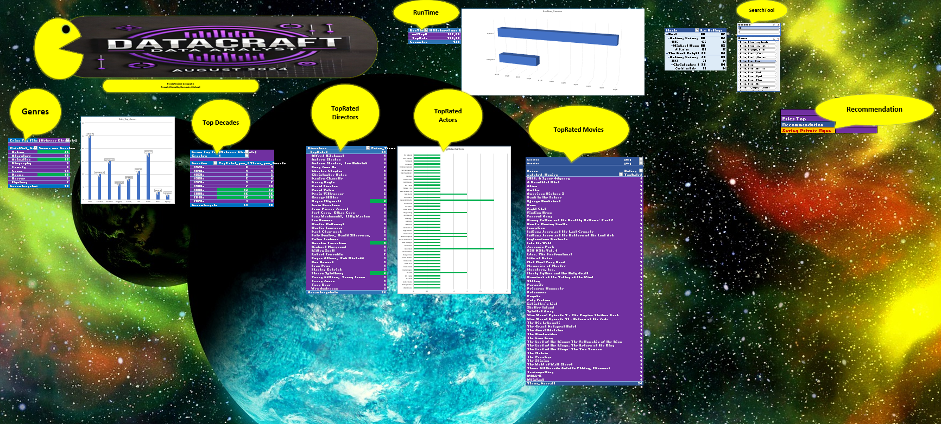


Keine Spoiler!
Bernardo, Marcello, Michael, Pascal

Slide 3
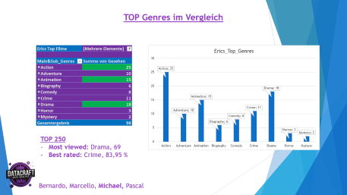

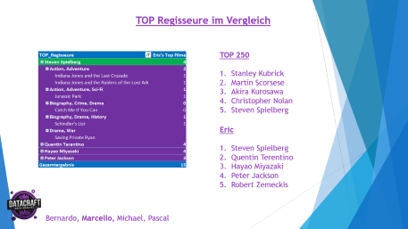
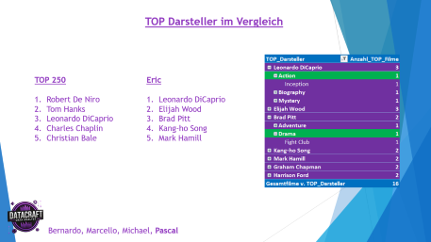
IMDB TOP 250 – Unterschiede und welchen Film Eric unbedingt noch sehen sollte!
Bernardo, Marcello, Michael, Pascal

Slide 4
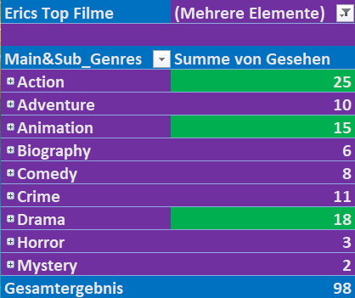
TOP Genres im Vergleich
TOP 250
Most viewed: Drama, 69
Best rated: Crime, 83,95 %
Bernardo, Marcello, Michael, Pascal

Slide 5
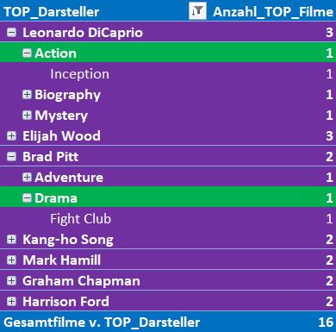
TOP Darsteller im Vergleich
TOP 250
Robert De Niro
Tom Hanks
Leonardo DiCaprio
Charles Chaplin
Christian Bale
Eric
Leonardo DiCaprio
Elijah Wood
Brad Pitt
Kang-ho Song
Mark Hamill
Bernardo, Marcello, Michael, Pascal

Slide 6
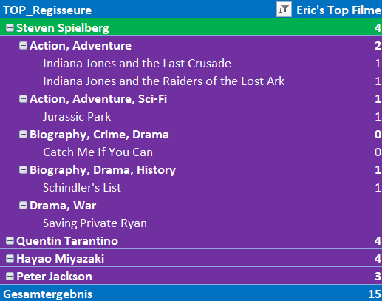
TOP Regisseure im Vergleich
TOP 250
Stanley Kubrick
Martin Scorsese
Akira Kurosawa
Christopher Nolan
Steven Spielberg
Eric
Steven Spielberg
Quentin Terentino
Hayao Miyazaki
Peter Jackson
Robert Zemeckis
Bernardo, Marcello, Michael, Pascal

Slide 7


Film-Empfehlung für Eric
Drama, War
Steven Spielberg
Eric, guck Dir unbedingt „Der Soldat James Ryan“ an – Du wirst ihn lieben!
Bernardo, Marcello, Michael, Pascal

Slide 8
initializing_DATACRAFT_nexus
…
decrypting_MATRIX_protocols
…
bypassing_the_architect‘s_firewall
…
establishing_DATACRAFT_connection
…
harvesting_data_packets_from_THE_MATRIX
…
cracking_MATRIX_password_hashes
…
SYSTEM_BREACHED

Slide 9
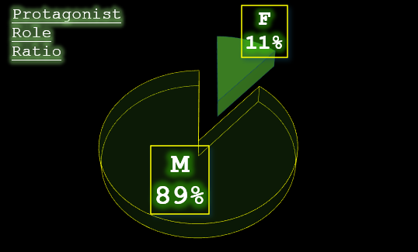
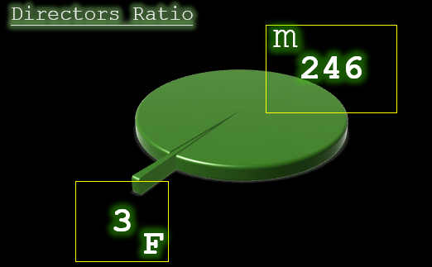

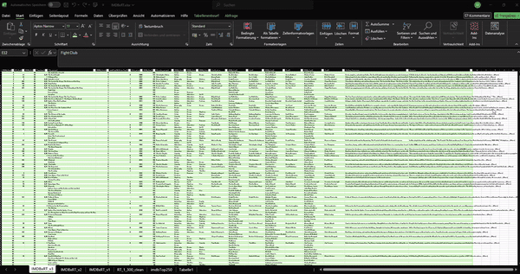
Brilliant 20
Stunning 5
Colonizing 1
Love 10
Hate 1
Haunting 5
bleak 2
unfortunate 1
dread 1
cynical 1
foolishness 1
tragic 1
Haunting 5
heartbreak 4
tragic 1
=ZÄHLENWENN($A$1:A301;"*hope*")

Slide 10
_
…the end?

